Slide 1
도시사이언스 기초임베디드 5강 :
Device Driver
서울대학교 컴퓨터공학부
실시간유비쿼터스시스템 연구실
이창건 교수

Slide 2
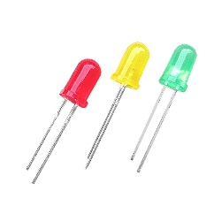
장치는 어떻게 제어되나요? – (1)
1. 운영체제야, LED한테 켜지라고 좀 전해줘
1. LED야, 켜져라 !
응용 프로그램
응용 프로그램
2. LED야, 응용 프로그램이 너보고 켜지래
운영체제
2. 알겠어
3. 알겠어
하드웨어
하드웨어
운영체제가 없는 환경
운영체제가 있는 환경

Slide 3

장치는 어떻게 제어되나요? – (2)
1. 운영체제야, LED한테 폭발하라고 전해줘
1. LED야, 폭발해 !
응용 프로그램
응용 프로그램
2. ...싫어
운영체제
2. ...알겠어
3. ^_^
하드웨어
하드웨어
운영체제가 없는 환경
운영체제가 있는 환경

Slide 4
장치는 어떻게 제어되나요? – (3)
응용 프로그램
응용 프로그램이 운영체제에 하는 부탁
→ 시스템 콜 (System call)
운영체제
운영체제가 하드웨어를 제어하는 방법
→ 디바이스 드라이버 (Device driver)
하드웨어
운영체제가 있는 환경
운영체제가 있는 환경에서 디바이스를 제어하는 프로그램을 만드려면 ...
1. 응용 프로그램이 운영체제에 부탁하는 방법을 정의해준다.
2. 실제로 운영체제가 하드웨어를 제어하는 방법을 정의해준다.

Slide 5

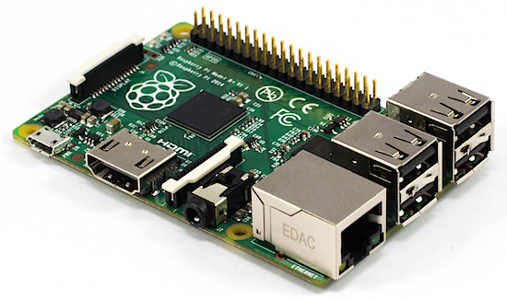
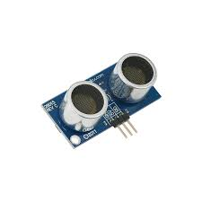

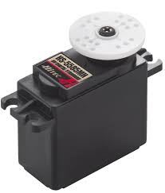
Raspberry Pi 3의 디바이스 드라이버
Raspbian에서의 디바이스 드라이버 ➔ 모듈
작성한 모듈은 언제든지 끼워 넣을 수 있어요 !
삽입
삽입
삽입
초음파센서
제어 모듈
LED
제어 모듈
모터
제어 모듈
운영체제
제어
제어
제어
dev
file
dev
file
dev
file
하드웨어

Slide 6
디바이스 드라이버 코드 구조 – (1)
//난 운영체제에 삽입될 때는 이런 일을 할거야
{...}
//난 운영체제에서 빠져 나올 때는 이런 일을 할거야
{...}
//응용 프로그램은 나한테 이런 방법으로 부탁해야 해
{...}
//응용 프로그램 부탁을 받으면 난 이런 일을 할거야
{...}
Device Driver 소스 코드

Slide 7
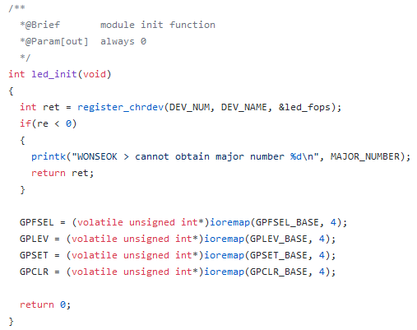
디바이스 드라이버 코드 구조 – (2)
//난 운영체제에 삽입될 때는 이런 일을 할거야
{...}
Device Driver 소스 코드

Slide 8
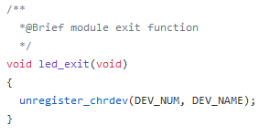
디바이스 드라이버 코드 구조 – (3)
//난 운영체제에서 빠져 나올 때는 이런 일을 할거야
{...}
Device Driver 소스 코드

Slide 9
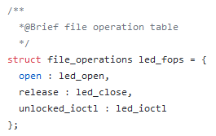
디바이스 드라이버 코드 구조 – (4)
//응용 프로그램은 나한테 이런 방법으로 부탁해야 해
{...}
Device Driver 소스 코드

Slide 10
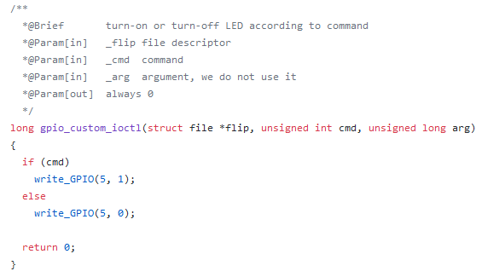
디바이스 드라이버 코드 구조 – (5)
//응용 프로그램 부탁을 받으면 난 이런 일을 할거야
{...}
Device Driver 소스 코드

Slide 11
응용 프로그램 구조 – (1)
//운영체제야, 디바이스 파일을 열어줘
{...}
//운영체제야, 디바이스에 이런 일을 부탁해줘
{...}
//운영체제야, 디바이스 다 썼어..파일을 닫아줘
{...}
응용 프로그램 소스 코드

Slide 12
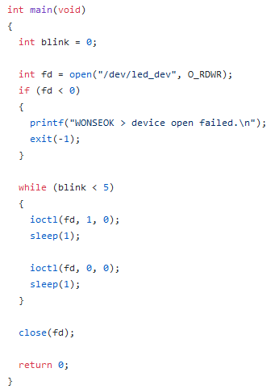
응용 프로그램 구조 – (2)
//운영체제야, 디바이스 파일을 열어줘
{...}
//운영체제야, 디바이스에 이런 일을 부탁해줘
{...}
//운영체제야, 디바이스 다 썼어..파일을 닫아줘
{...}
응용 프로그램 소스 코드

Slide 13
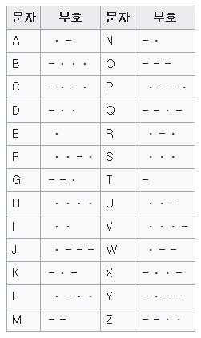
Raspberry Pi Interrupt 실습 개요
https://github.com/wonseokdjango/DOSEESCIENCE/tree/master/prac03
Raspberry Pi 하드웨어 구성
디바이스 드라이버 만들기
  아래와 같이 LED5를 제어하는 모듈을 작성
    응용 프로그램이 ‘1’을 전달하면 1초 동안 LED를 켜고 LED를 1초 동안 off (단음)
    응용 프로그램이 ‘2’를 전달하면 2초 동안 LED를 켜고 LED를 1초 동안 off (장음)
  만들어진 모듈을 운영체제에 삽입(Insert)
응용 프로그램 만들기
  아래와 같이 모듈에 LED5 제어를 부탁하는 모듈을 작성
    자신의 이름을 LED를 통해 모스 부호로 표현
작성한 응용 프로그램 실행

